Slide 1
Dislipidemia
Módulo 3: O indivíduo no ambiente hospitalar e o uso de medicamentos e outras tecnologias em saúde
Karina Caramico
Mayara Ullian
Samira Arabi

Slide 2
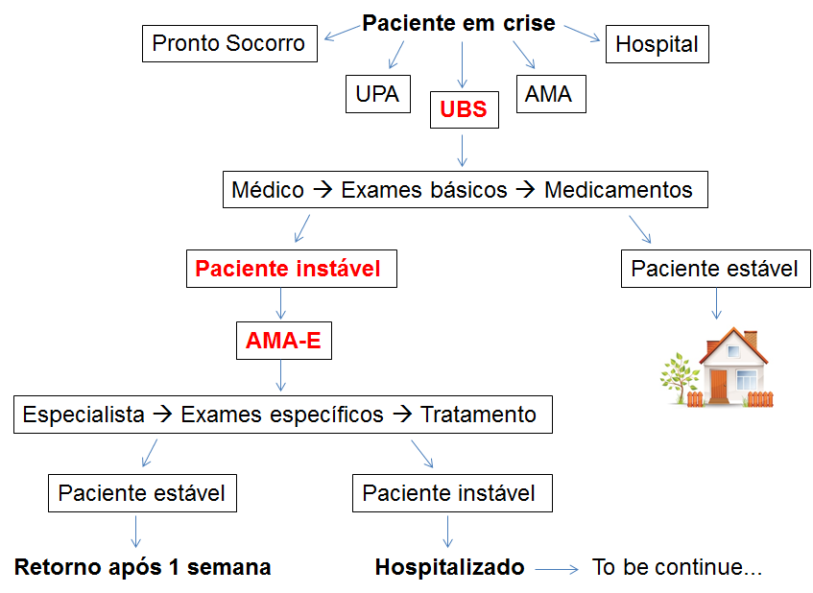
Peso na Consciência
ATITUDE !!
UBS
UPA
UBS
Retorno após 1 semana

Slide 3
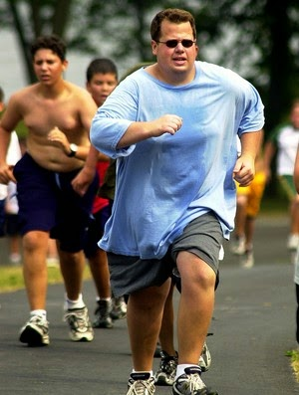
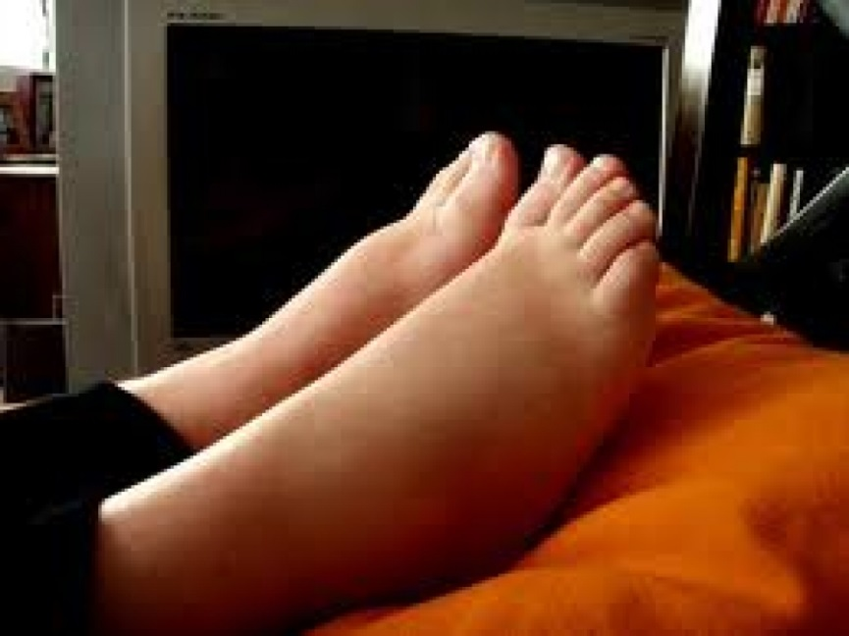
Inchaço dos membros inferiores e dor frequente → HOSPITAL → Exames variados incluindo Eco Color Doppler.

Slide 4
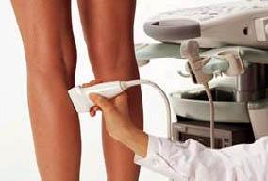
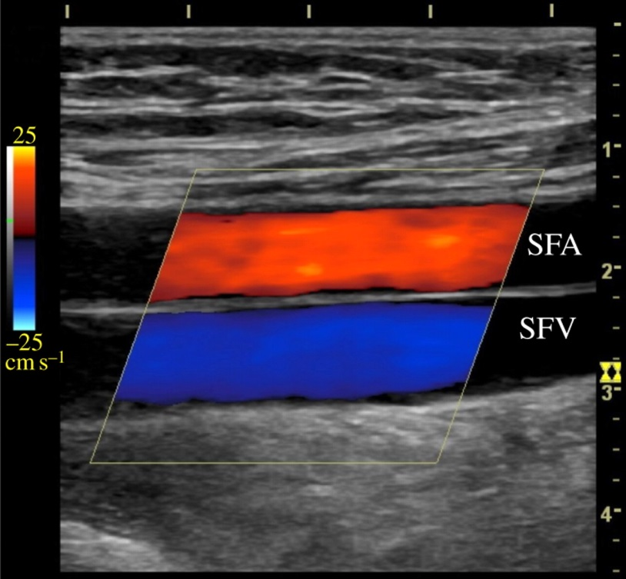
Eco Color Doppler
Anatomia, fisiologia e patologia do sistema venoso superficial e profundo

Slide 5
Diagnóstico
Trombose Venosa Profunda Aguda
Fatores de risco: obesidade, tabagismo, varizes
Lúmen estreito devido ao acúmulo de gordura → catalisa a trombose (coágulo de sangue)
Tratamento
Paciente hospitalizado
Estreptoquinase ( Fibrinolítico → destrói o trombo)
Heparina (anticoagulante)
Varfarina (3 à 6 meses após alta hospitalar)

Slide 6
Eventos adversos
Heparina
Sangramento no trato digestivo e geniturinário sediam as hemorragias mais comuns.
Estreptoquinase
Hemorragias internas graves envolvendo localizações gastrintestinais, hepáticas, geniturinárias, retroperitoneais, ruptura esplênica
Varfarina
reações de hipersensibilidade, erupção cutânea, alopécia, diarréia, queda inexplicada no hematócrito e “síndrome purpúrica dos pés”
Farmacêutico:
Farmacovigilância
Intervenção farmacêutica

Slide 7
Eventos adversos
Heparina
Sangramento no trato digestivo e geniturinário sediam as hemorragias mais comuns.
Estreptoquinase
Hemorragias internas graves envolvendo localizações gastrintestinais, hepáticas, geniturinárias, retroperitoneais, ruptura esplênica
Varfarina
reações de hipersensibilidade, erupção cutânea, alopécia, diarréia, queda inexplicada no hematócrito e “síndrome purpúrica dos pés”
Indivíduo:
Relatar o evento
Relatar erros de medicação, uso incorreto

Slide 8
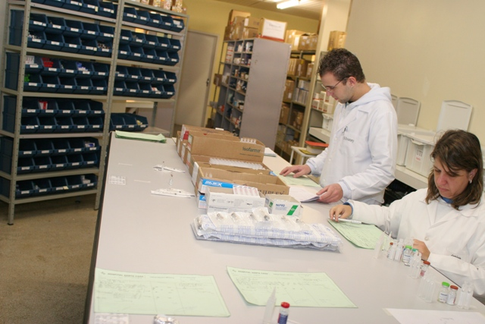
Farmacêutico no hospital:
Adequação de formas farmacêuticas
Incompatibilidade medicamentosa
Análise de exames laboratoriais
Conciliação medicamentosa
Monitorização de fármacos
Interação medicamentosa
Evolução em prontuário
Análise da prescrição
Cronofarmacologia
Farmacovigilância
Ajuste de dose

Slide 9
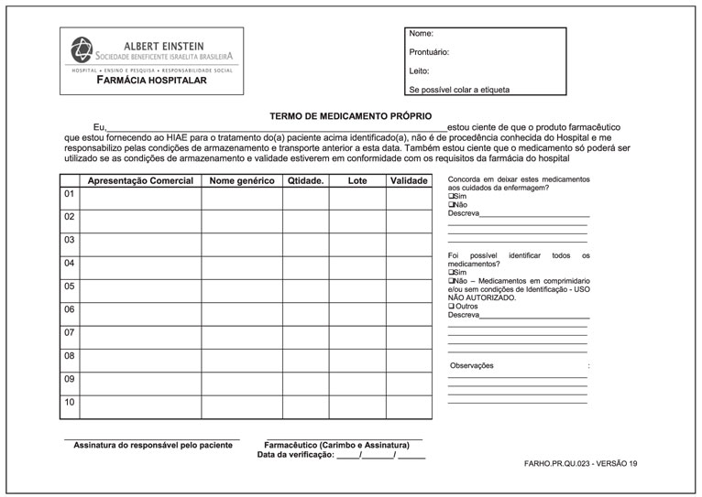
Em caso de medicamento não padronizado
Farmacêutico sugere ao médico alternativa terapêutica padronizada
Médico aceita e altera
Médico não aceita e solicita compra farmacêutico questiona
caso o médico aceite, deve seguir as normas
de Inclusão na Padronização de Medicamentos
Em caso de falta de medicamento
Doação
Compra Emergencial
Troca
Emprestado do hospital mais próximo

Slide 10
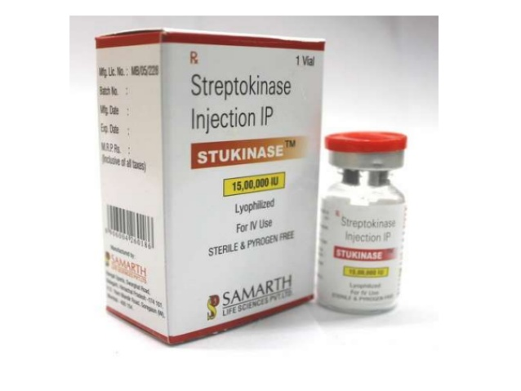
O farmacêutico pode evitar / resolver casos em que há:
Diluição errada do medicamento
Aplicação errada do medicamento
Eventos adversos
Erros na posologia
Orientando sobre o uso correto do medicamentos (indivíduo e corpo clínico) e explicando o motivo e a importância do mesmo.

Slide 11
Efetividade do tratamento
Aferição da pressão arterial (paciente hipertenso), triglicérides, LDL, HDL e hemograma.
Antes da alta
Conciliação medicamentosa,
Orientar sobre o uso dos medicamentos que serão utilizados pós alta (pacientes e cuidadores)
Orientação sobre possíveis efeitos adversos entre outros.

Slide 12
Alta do Samuel
Após 7 dias internado
Período suscetível à contração de infecções hospitalares
Repouso em casa
Uso de meia compressora
Acompanhamento da equipe multidisciplinar
> Farmacêutico: conciliação medicamentosa, entre outros

Slide 13
Referências
http://proqualis.net/entrevista/concilia%C3%A7%C3%A3o-medicamentosa-estrat%C3%A9gia-para-evitar-erros-de-medica%C3%A7%C3%A3o-e-aumentar-seguran%C3%A7a
http://www.moreirajr.com.br/revistas.asp?fase=r003&id_materia=5508
http://www.crf-pr.org.br/uploads/comissao/9147/guia_farmacia_hospitalar.pdf
http://www.sbacv.com.br/index.php/publico/trombose-venosa-profunda.html
http://www.uff.br/farmacobasica-mfl/sites/default/files/16_antitromboticos.pdf

